Slide 2
IOT và ứng dụng

Slide 3

Hệ thống giám sát sức khoẻ
Các thành viên:
Ngô Trọng Nghĩa 20194341
Đào Xuân An 20190076
Nguyễn Tiến Nam 20194337
Nguyễn Quốc Tuấn 20194402

Slide 4
Mục tiêu của dự án
Xây dựng ứng dụng trên nền tảng web và android giúp người dùng theo dõi sức khoẻ của người thân.

Slide 5
Các chức năng của hệ thống
Lấy dữ liệu về nhịp tim của người thân.
Từ dữ liệu đó hệ thống đưa ra các đánh giá về sức khoẻ của người thân.
Tự động gửi thông báo đến người dùng nếu sức khoẻ của người thân có vấn đề.

Slide 6
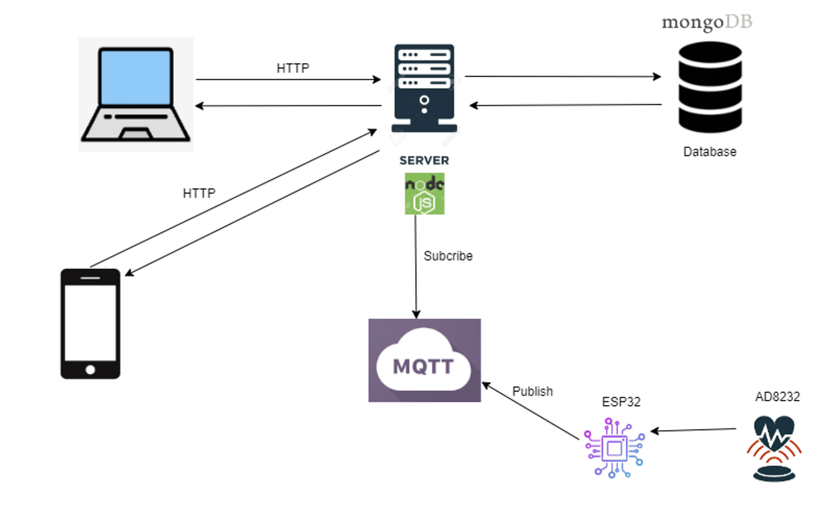
Sơ đồ tổng quan của hệ thống

Slide 7
Phân chia công việc
Ngô Trọng Nghĩa 20194337: Server NodeJS
Đào Xuân An 20190076: Web frontend ReactJS
Nguyễn Tiến Nam 20194337: ESP32 + sensor
Nguyễn Quốc Tuấn 20194402: Android

Slide 8
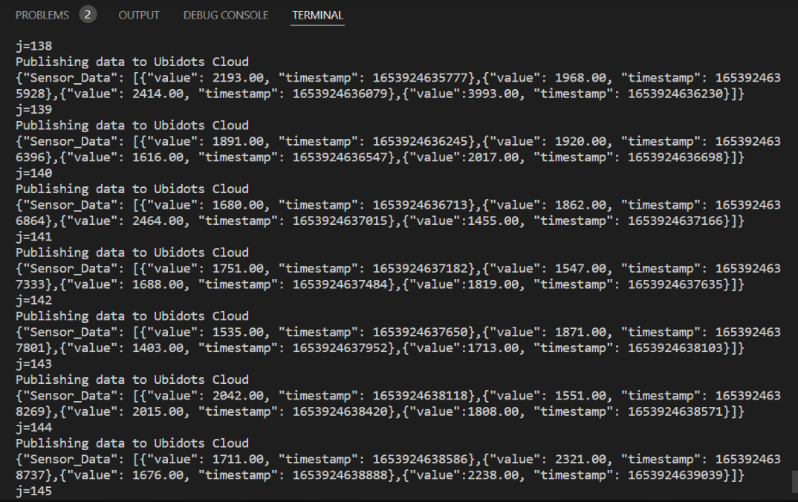
Kết quả đã thực hiện
Lấy dữ liệu từ sensor:

Slide 9
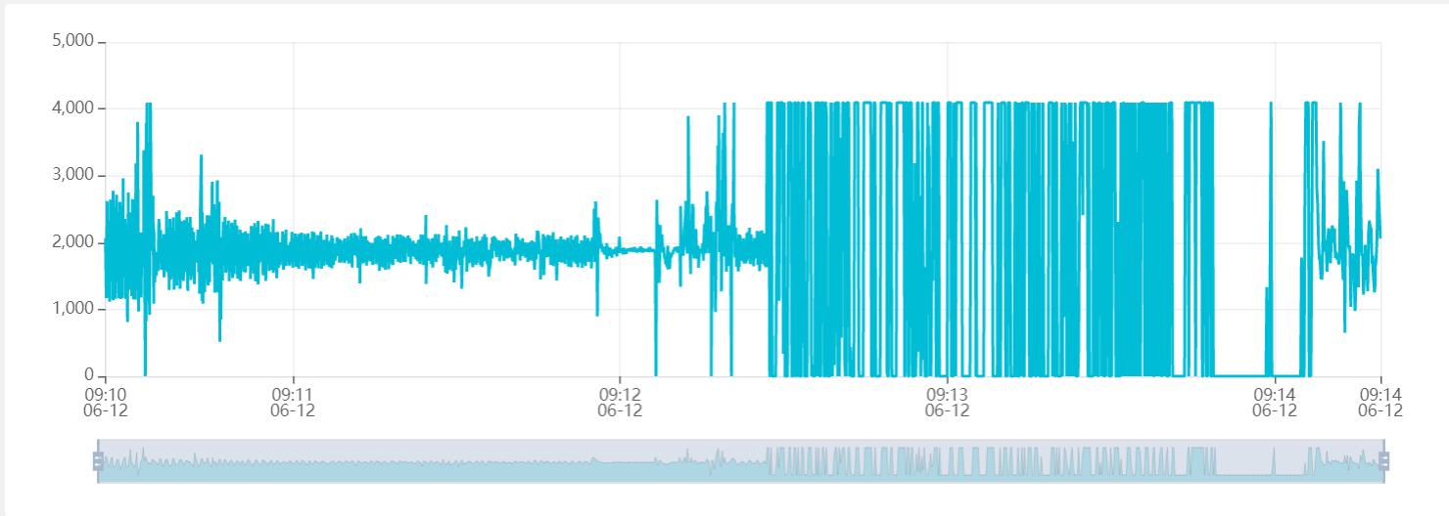
Kết quả đã thực hiện:
Publish dữ liệu lên MQTT:

Slide 10
THANK YOU !

